Slide 1
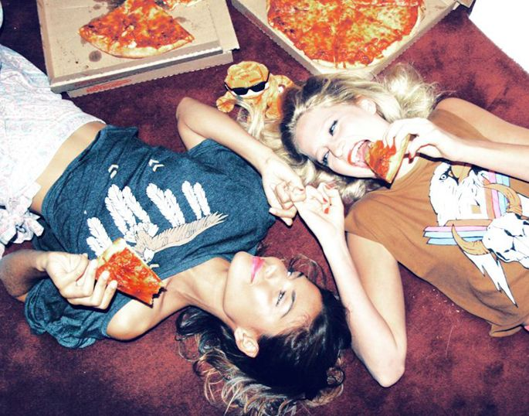
언제,
밥 한번 먹자!
20185153 이상영

Slide 2
목차
1
개발 배경 및 목적
2
앱의 특징 및 기능
3
사용된 컴포넌트 및 알고리즘
4
목표 및 개선해야 할 사항

Slide 3

Part 1. 개발 배경 및 목적
언제 만나서 밥 한번 먹어야 하는데….
우리 그럼 이날 만날래..??
아…그날은 안될거 같은데

Slide 4
3가지 색으로 스케줄 표현
Part 2. 앱의 특징 및 기능
작성한 스케줄표 저장 및 불러오기
동일 앱 사용자의 스케줄 확인
스케줄 비교를 통해 약속 가능한 시간 파악

Slide 5
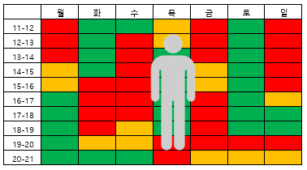
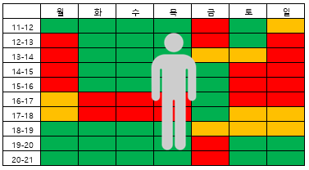
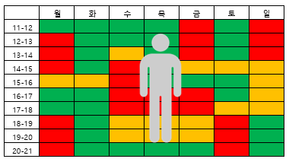
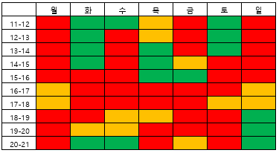
A
B
C

Slide 6
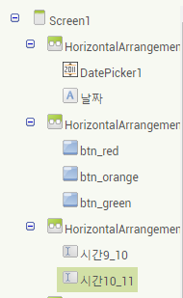
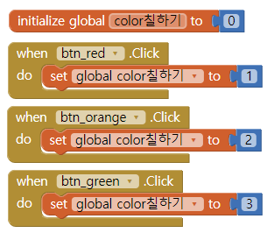
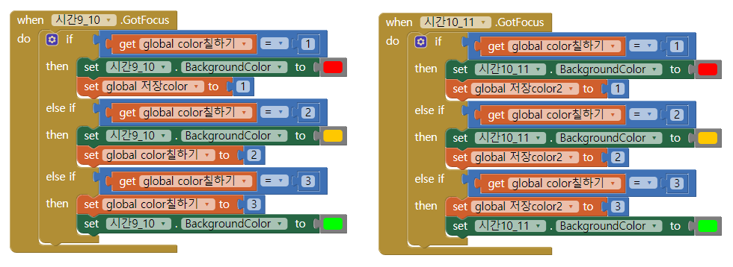
3가지 색으로 스케줄 표현
Part 3. 사용된 컴포넌트 및 알고리즘

Slide 7
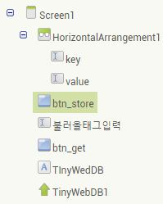
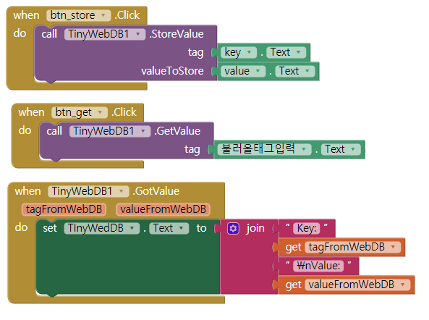
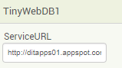
Part 3. 사용된 컴포넌트 및 알고리즘
작성한 스케줄표 저장 및 불러오기
동일 앱 사용자의 스케줄 확인

Slide 8
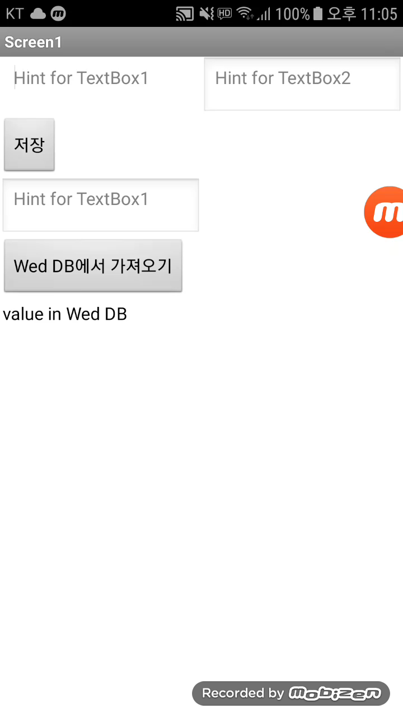

Slide 9
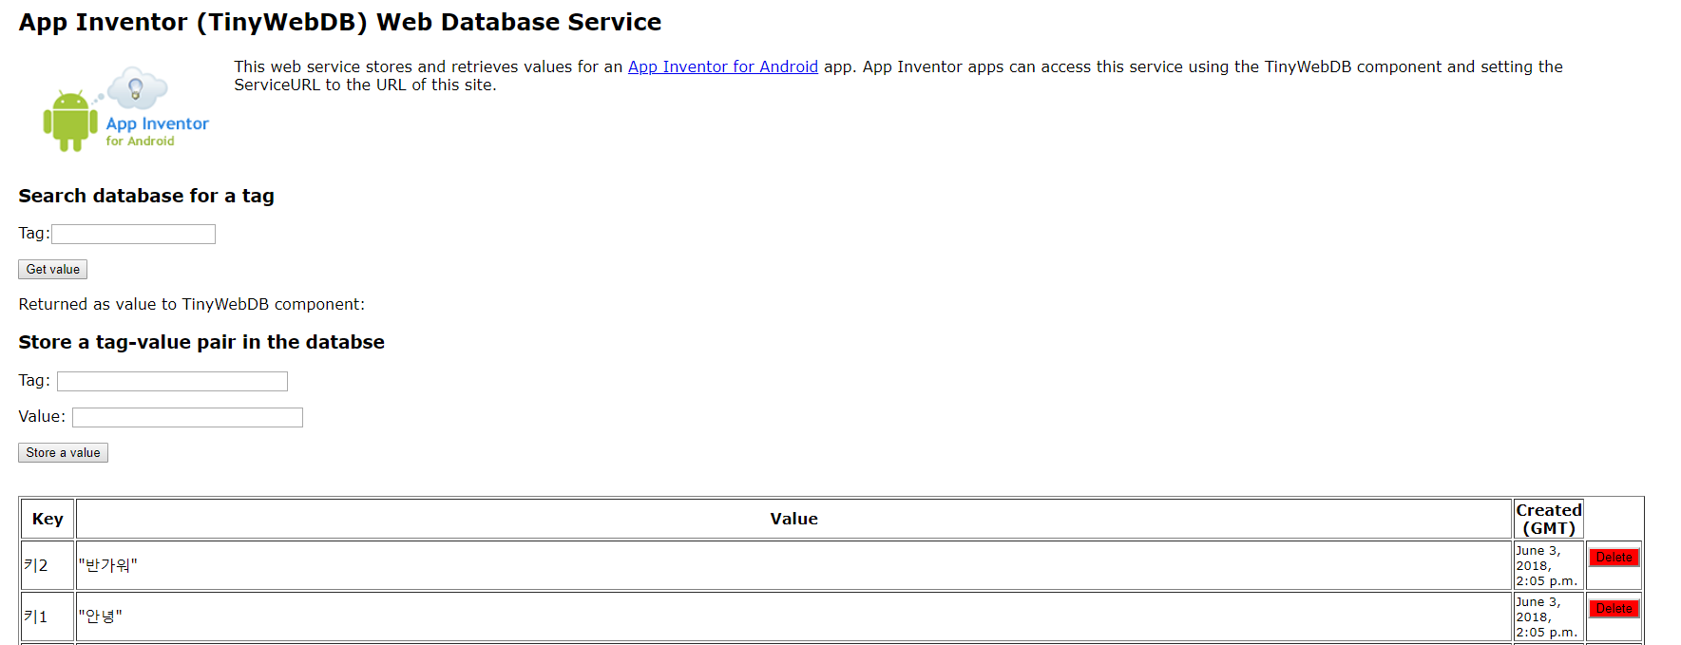

Slide 10
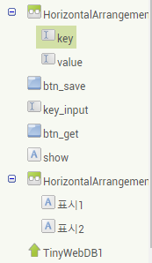
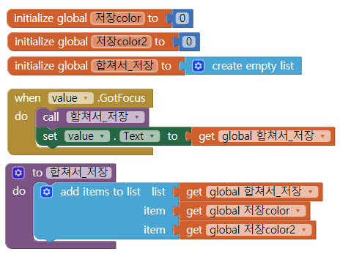
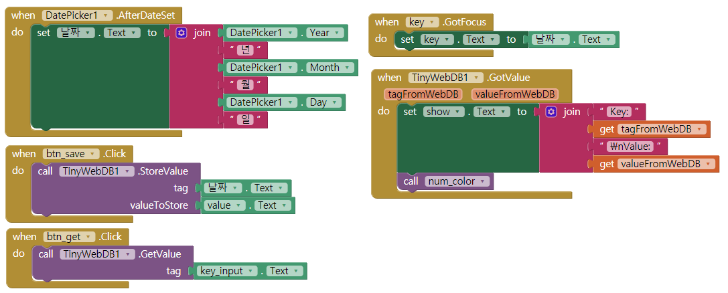

Slide 11
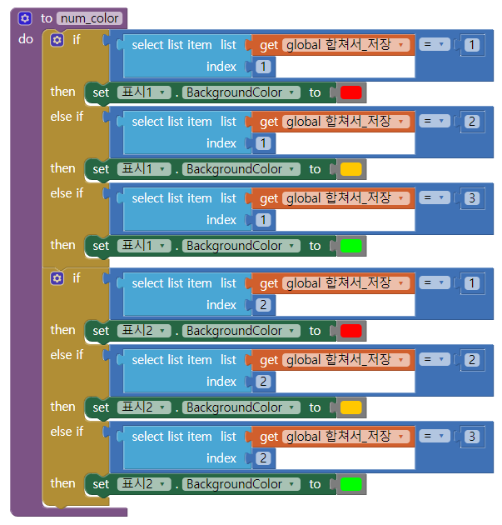

Slide 12
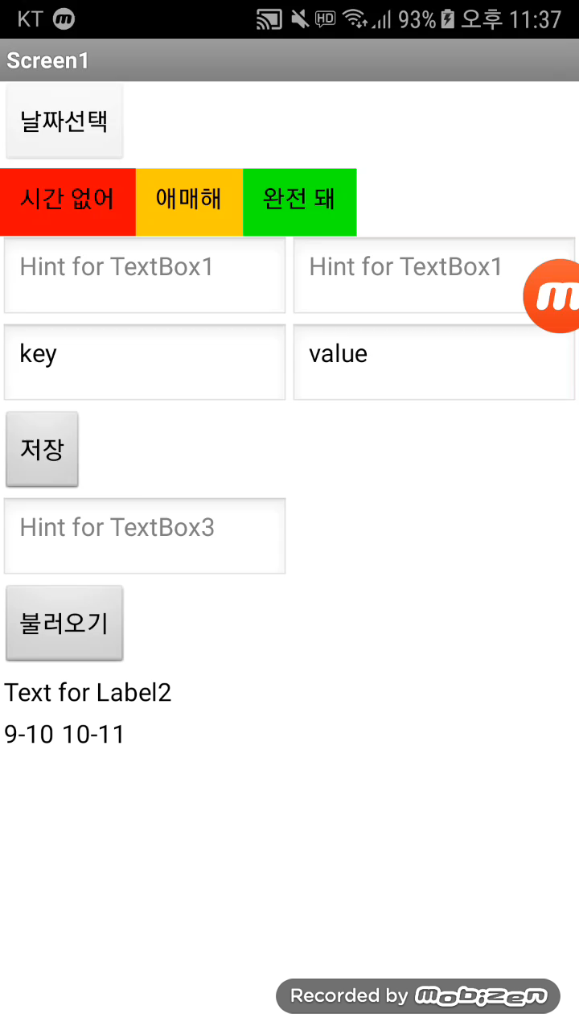
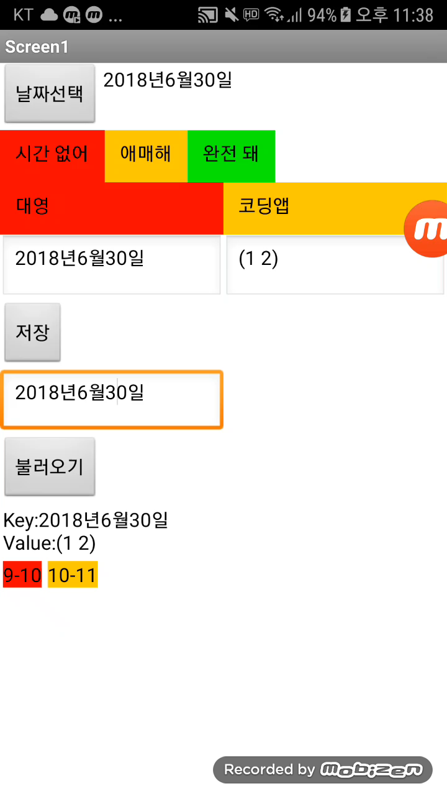

Slide 13
리스트 이용하여 시간표 저장
Part 3. 사용된 컴포넌트 및 알고리즘
스케줄 비교를 통해 약속 가능한 시간 파악
상대방의 시간표 불러와서 for문으로 비교
<색 표시>
빨+(모두)=빨
주+(모두)=주
초+초=초

Slide 14
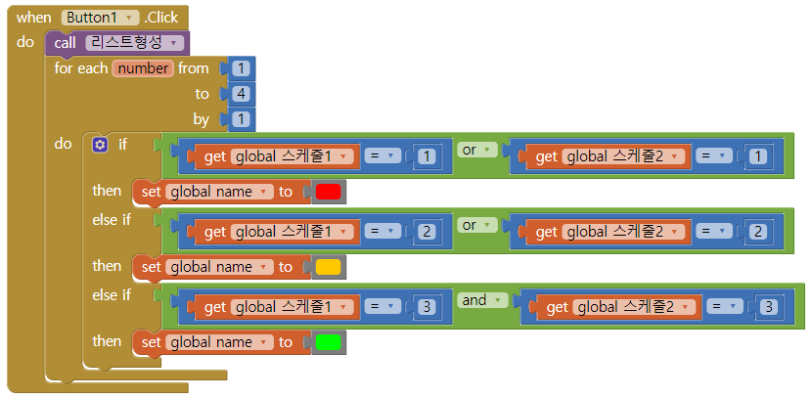

Slide 15
Part 4. 목표 및 개선해야 할 사항
알고리즘 간단하게 재구성
For문 사용하여 리스트로 저장된 색 비
계획한 구성으로 앱 완성하기

Slide 16
감사합니다 ☺

Slide 17
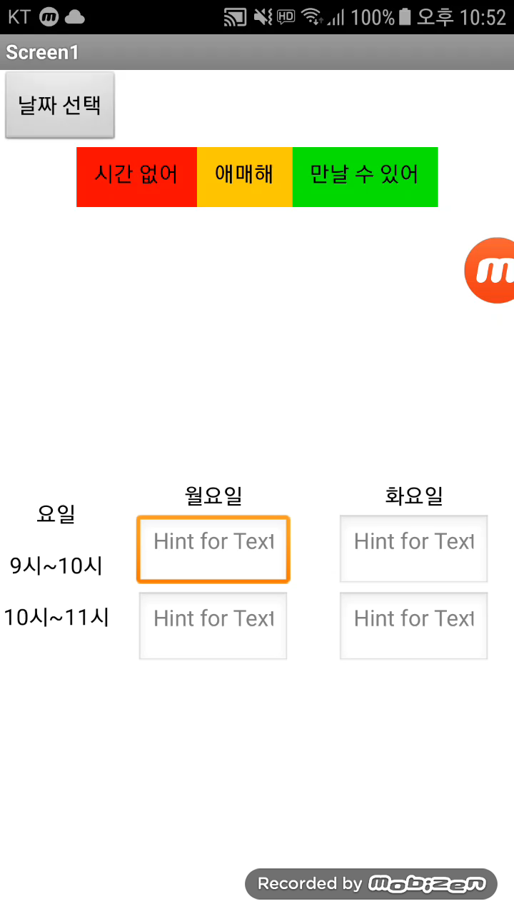
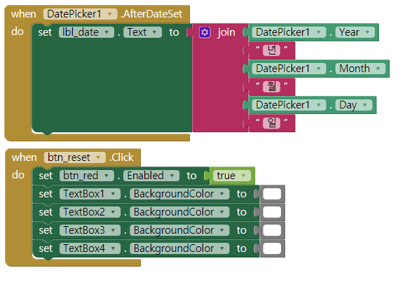

Slide 18
